Slide 1
UỶ BAN NHÂN DÂN HUYỆN ỨNG HÒA
TRƯỜNG TIỂU HỌC KIM ĐƯỜNG
CHÀO MỪNG QUÝ THẦY CÔ GIÁO VỀ DỰ GIỜ
MÔN: TIN HỌC LỚP 4
BÀI 10: CÁC THAO TÁC VỚI TỆP VÀ THƯ MỤC
Giáo viên: Nguyễn Thị Sáu
Năm học: 2024-2025

Slide 3
MỞ ĐẦU

Slide 4
KHÁM PHÁ
1. Công cụ thực hiện các thao tác đối với tệp, thư mục
Sao chép
Dán
Xóa
Đổi tên
Cắt
4
3
1
2
5
Hình 10.1. Thẻ lệnh Home của phần mềm File Explorer

Slide 5
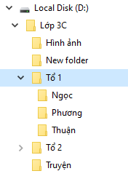
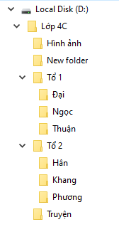
KHÁM PHÁ
2. Đổi tên tệp, thư mục
Cây thư mục lớp 3C năm học 2023 - 2024
Cây thư mục lớp 4C năm học 2024 - 2025

Slide 6
KHÁM PHÁ
2. Đổi tên tệp, thư mục
Các bước đổi tên thư mục:
Bước 1. Mở thư mục chứa thư mục cần đổi tên
Bước 2. Nháy chuột chọn thư mục cần đổi tên
Bước 3. Nháy chuột vào lệnh Rename
Bước 4. Nhập tên mới, gõ phím Enter
Yêu cầu: Thực hiện đổi thư mục Lớp 3C trong ổ đĩa D thành thư mục Lớp 4C.
Lưu ý: Các bước đổi tên tệp cũng giống như các bước đổi tên thư mục

Slide 7
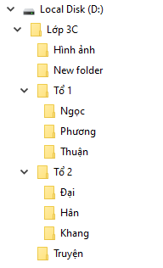
KHÁM PHÁ
3. Di chuyển, sao chép tệp
Cây thư mục lớp 3C năm học 2023 - 2024
Cây thư mục lớp 4C năm học 2024 - 2025

Slide 8
KHÁM PHÁ
3. Di chuyển, sao chép tệp, thư mục
a. Di chuyển thư mục, tệp
Các bước di chuyển thư mục:
Bước 1. Mở thư mục chứa thư mục cần di chuyển
Bước 2. Nháy chuột chọn thư mục cần di chuyển
Bước 3. Nháy chuột vào lệnh Cut
Bước 4. Chọn thư mục sẽ chuyển đến
Bước 5. Chọn lệnh Paste
Lưu ý: Các bước di chuyển tệp cũng giống như các bước di chuyển thư mục
Yêu Cầu: Thực hiện di chuyển thư mục Phương trong thư mục Tổ 1 vào thư mục Tổ 2

Slide 9
Tình huống

Slide 10
KHÁM PHÁ
3. Di chuyển, sao chép tệp, thư mục
b. Sao chép thư mục, tệp
Các bước di chuyển thư mục:
Bước 1. Mở thư mục chứa thư mục cần sao chép
Bước 2. Nháy chuột chọn thư mục cần sao chép
Bước 3. Nháy chuột vào lệnh Cut
Bước 4. Chọn thư mục sẽ chuyển đến
Bước 5. Chọn lệnh Paste
Lưu ý: Các bước di chuyển tệp cũng giống như các bước di chuyển thư mục
Yêu Cầu: Thực hiện sao chép thư mục Hình ảnh trong thư mục Lớp 4C vào thư mục Tổ 1

Slide 11
RAP ĐỐI ĐÁP
Bạn của tôi hãy cho tôi biết? ... Có mấy bước để mà sao chép Anh thư mục với em tệp xinh … Nói cho tôi bước số 1 nào … Còn bước 2, bước 3, bước 4 … Còn bước 5 thì làm gì nào? … Bạn thật giỏi! là bạn thật giỏi! Dùng lệnh nào trong dải lệnh Home? Để sao chép, để mà sao chép? …

Slide 12
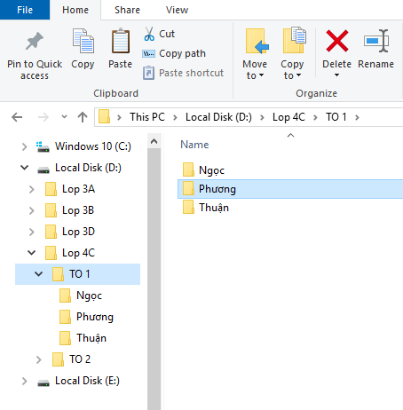
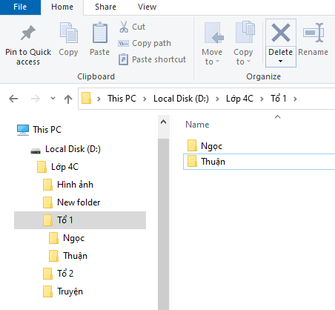
KHÁM PHÁ
4. Xóa thư mục, tệp
Bước 1. Mở thư mục chứa thư mục cần xóa
Bước 3. Chọn lệnh Delete
Bước 2.
Chọn thư mục cần xoá

Slide 13
KHÁM PHÁ
5. Tác hại khi thao tác nhầm với tệp, thư mục
Thao tác nhầm với tệp, thư mục có thể làm mất thông tin, gây lỗi cho phần mềm. Phải hết sức cẩn thận, chính xác, không tùy tiện thực hiện các thao tác vì có thể gây lỗi hỏng tệp, thu mục trong máy tính

Slide 14
LUYỆN TẬP
Học sinh làm bài tập trên Quizizz.

Slide 15
VẬN DỤNG
Câu 1. Hoàn thiện việc điều chỉnh cây thư mục trong phần 1
Câu 2. Làm thế nào để di chuyển tệp cây khế từ máy số 5 đến máy số 12

Slide 16
Vè Thư mục
Ve vẻ vè ve
Nghe vè thư mục
Bài 10 học đến
thao tác quen tay
Với tệp - thư mục
nhớ ngay kẻo quên
Đổi tên- Rename
dễ dàng lắm nhé!
Tên cũ sang tên mới,
là xong ngay rồi
Sao chép - lệnh Copy,
Tạo ra bản phụ
Giống y bản gốc
Chẳng lo thất lạc
Lỡ mà hỏng mất
bản sao còn đó
Di chuyển – lệnh Cut
là chuyển chỗ mới
Từ thư mục này
sang thư mục kia
Xóa - lệnh Delete
khi không cần nữa
Bấm nhẹ một cái,
dọn dẹp gọn ngay
Bạn phải xem kỹ,
trước khi dùng lệnh
Lỡ xóa nhầm đi,
khôi phục ( rất) khó

Slide 17
Notes:
Thiết kế: Hương Thảo – Zalo 0972.115.126. Các nick khác đều là giả mạo, ăn cắp chất xám

